Slide 1
H5P – Bilder
…einige Möglichkeiten, interaktiv mit Bildern zu arbeiten.
Michael Köhle, FB Informatik, 2019

Slide 2
Was erwartet Sie in den nächsten 90 Minuten?
Rechtliche Grundlagen: Wo finde ich passendes Material?
Was ist H5P? Wie ist das H5P – Tool aufgebaut?
Erstellung interaktiver Aufgaben mit Bildern
Erste praktische Erfahrungen
Reflexion und Abschluss

Slide 3
Wo finde ich passendes Material?

Slide 4
Open Educational Resources (OER)
freie Bildungsmaterialien
Grundidee:
urheberrechtlich geschütztes Material
Lizenzen definieren den Bearbeitungsspielraum
Fundorte:
OER-Portale
fach- oder medienspezifische Portale

Slide 5
Creative Commons (CC – Lizenzen)
gemeinnützige Organisation
veröffentlicht (Standard-)Lizenzverträge
ermöglichen frei Inhalte
definieren Bearbeitungsspielraum

Slide 6
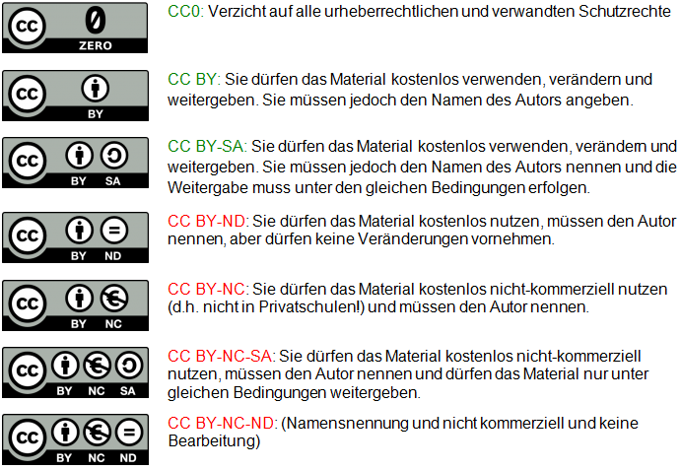
Was sind CC – Lizenzen?
Unterscheidung:
Geschützter Rahmen des Schulhauses und Veröffentlichung z.B. im Internet!
Die sechs Lizenzen (plus CC Zero) von Jöran Muuß-Merholz unter CC BY SA 3.0 für wb-web

Slide 7
Was ist H5P? Wie ist das H5P – Tool aufgebaut?

Slide 8
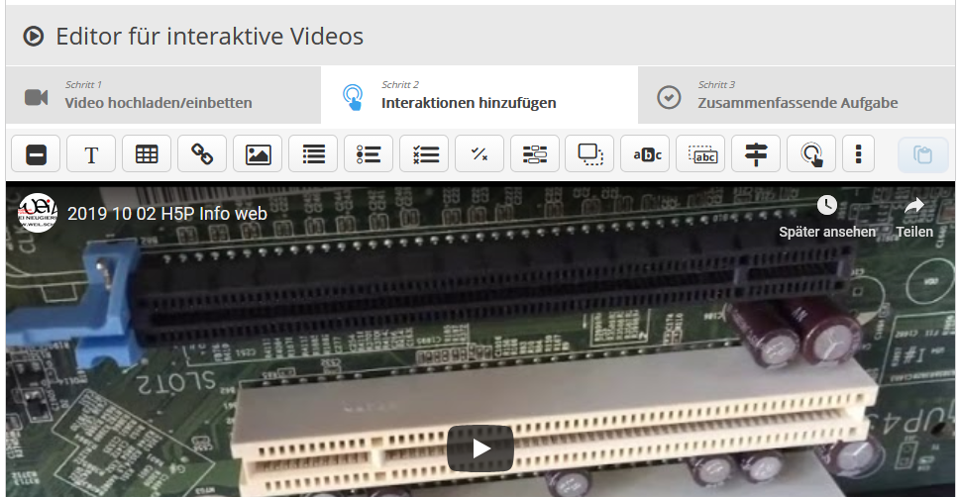
Was ist H5P?
freie/offene Software
Erstellung interaktiver Inhalte
H5P „meets“ MEBIS
vollständige Integration

Slide 9
Was kann H5P„umsetzen“? Eine Themenauswahl
GPG: Deutschland: Städte zuordnen
GPG: Was passt zusammen?
MAT: Gleichungen sortieren
MAT: Einmaleins - Training
NuT: Versuchsaufbau beschreiben
MAT: Kopfrechnen
GPG: Bundesländer zuordnen
ENG: Sights of …
GPG: Europareise

Slide 10
Welche H5P – Tool mit Bildern gibt es?
Live - Beispiele

Slide 11
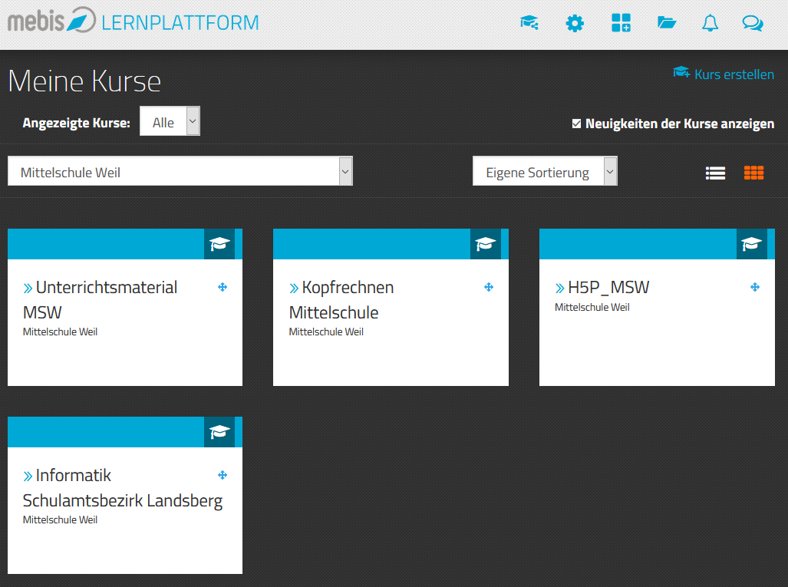
Erstellung interaktiver Aufgaben mit Bildern in MEBIS mit H5P
Kurs muss erstellt sein
Nutzer (z.B. Schüler und Kollegen) können individuell hinzugefügt werden
Empfehlungen:
„Sandkasten-Kurs“ erstellen
Dummy – User erstellen

Slide 12
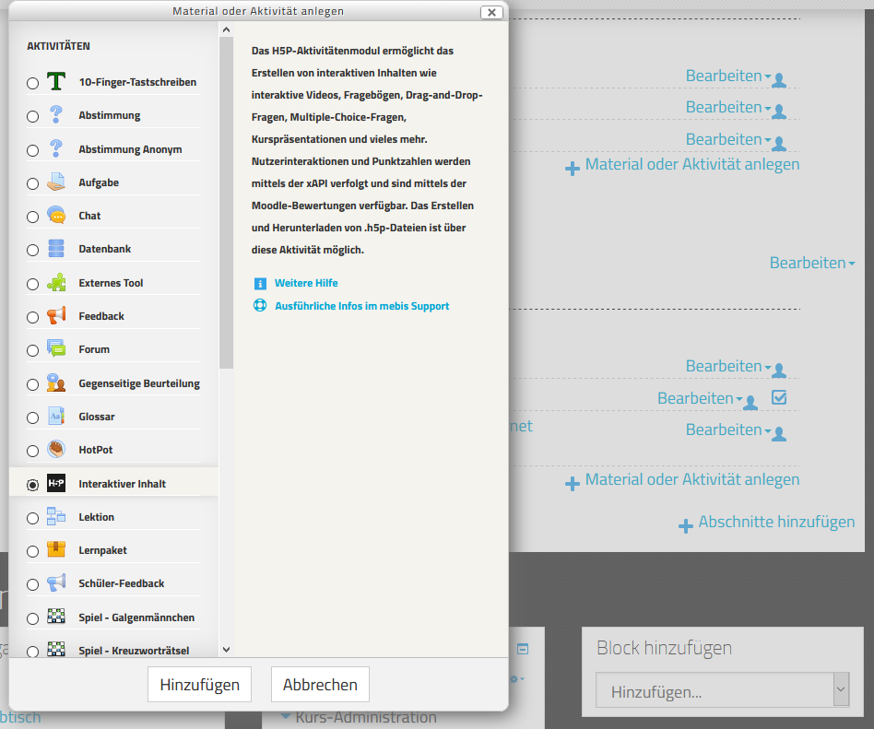
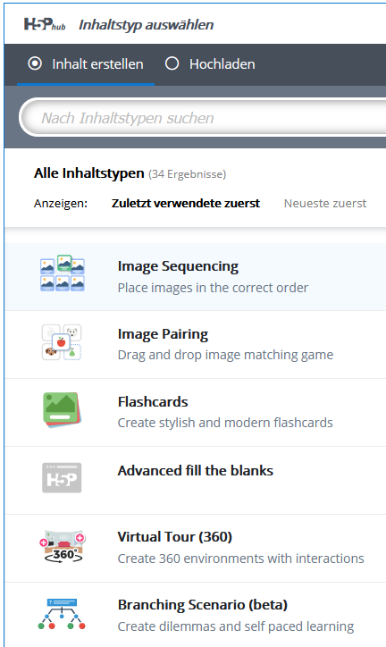

Slide 13
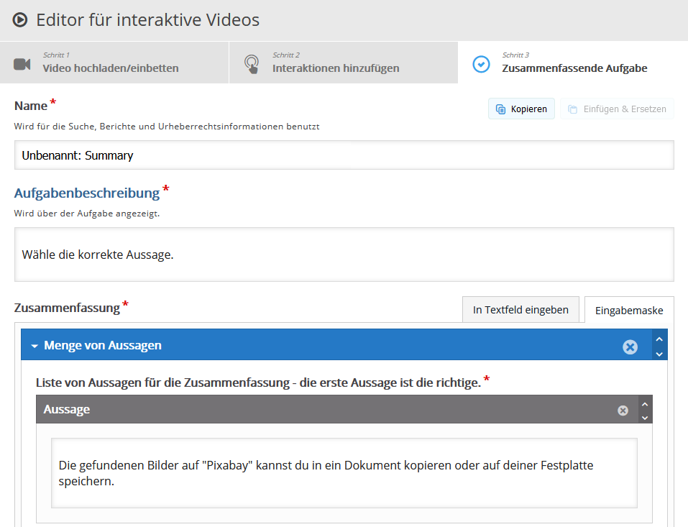
Erste praktische Erfahrungen
Erstellen interaktiver Aufgaben mit Bildern

Slide 14
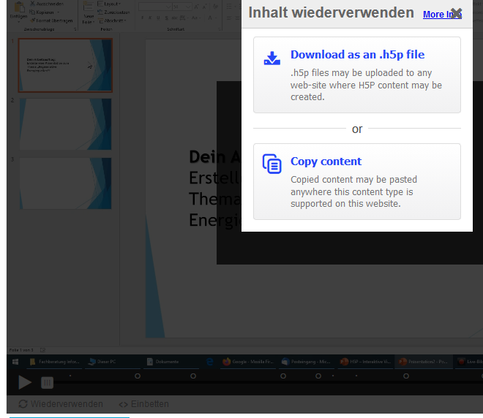
Reflexion und Abschluss
Download der H5P- Dateien ist möglich
Einsatz im Klassenverband
MEBIS – Integration der Klassen -> Wunsch des KMs
MEBIS – Nutzung von allen Lehrkräften wünschenswert
Weitere Angebote

